Slide 1
06
06
단색으로 표현하는 소묘

Slide 2
“
소묘의 개념과 특징, 종류, 재료에 대해서 설명할 수 있다.
소묘의 다양한 표현 방법을 탐색하여 창의적으로 표현할 수 있다.
학습 목표

Slide 3
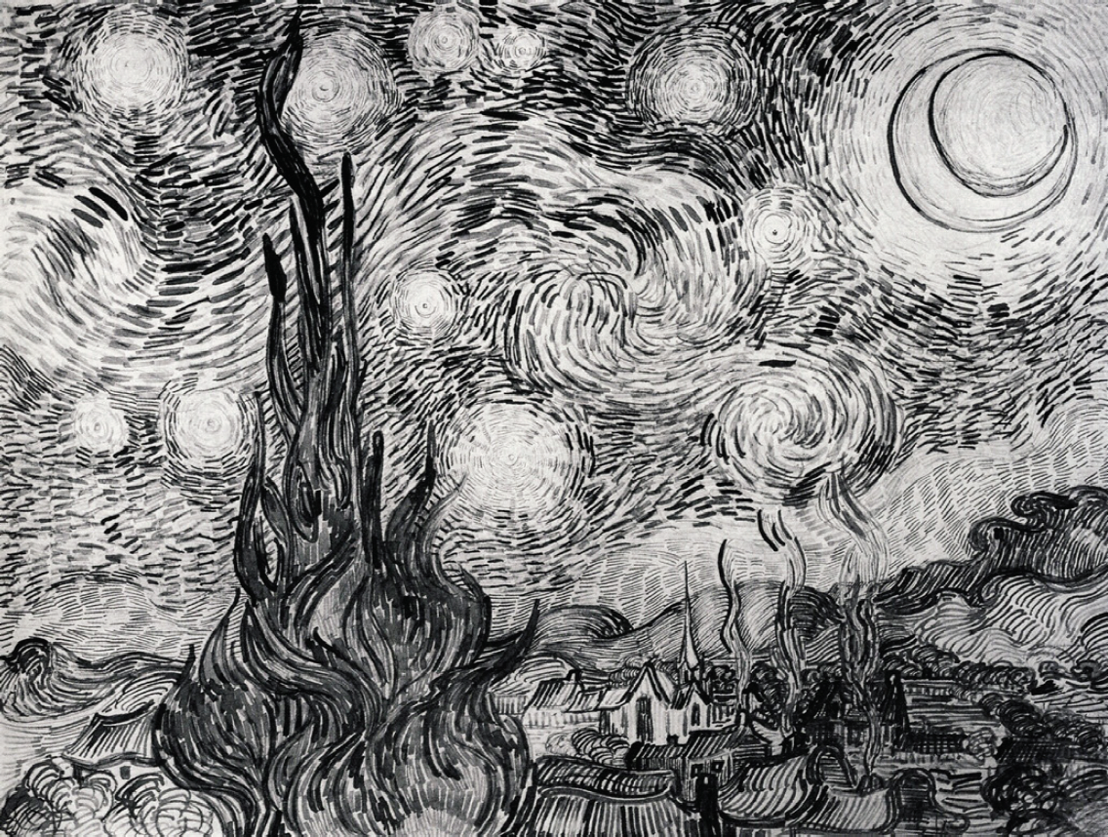
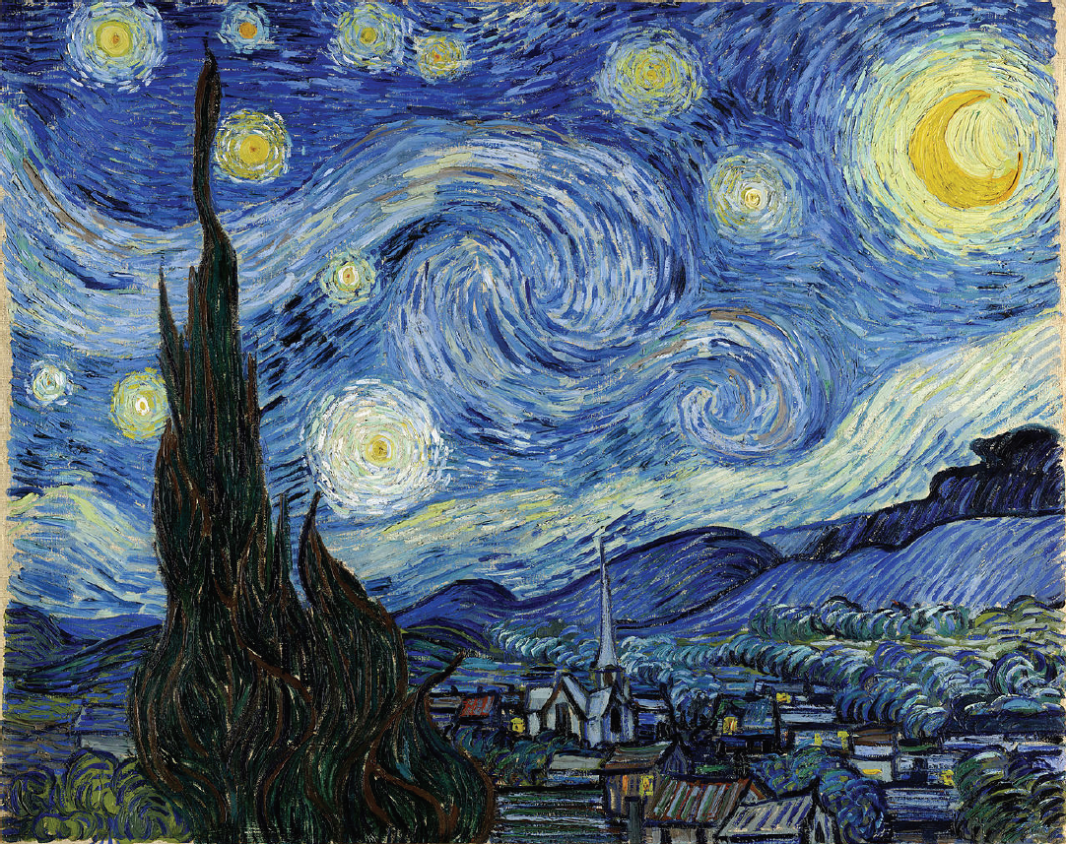
“
생각 열기
○ 같은 작가의 작품이지만 분위기와 느낌이 다르다. 두 작품을 비교해 보자.
▲ 반 고흐(Van Gogh, Vincent/네덜란드/1853～1890) 별이 빛나는 밤(스케치/종이에 잉크/47x62.5cm/1889년 작)
▲ 반 고흐(Van Gogh, Vincent/네덜란드/1853～1890) 별이 빛나는 밤(캔버스에 유채/73.7x92.1cm/1889년 작)

Slide 4
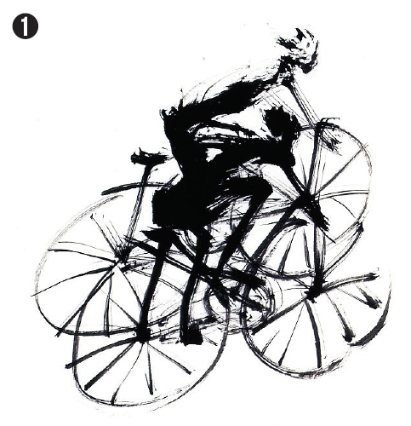
“
소묘, 표현과 발상의 시작
○ 소묘는 회화와 조소, 디자인 등 미술 창작 활동의 기초가 되는 분야다.
○ 대상의 형태나 색조, 명암을 연필, 목탄, 콩테, 먹 등 단색의 선이나 점으로 표현하는 것을 말한다.
크로키
순간의 인상을 재빨리 옮겨 그리는 것.
◀ 석창우(한국/1955~ ) 스피덤 3(필묵, 종이/74x45cm 부분/ 2009년 작)
서양의 크로키와 동양의 필묵을 결합하여 동작을 특징적으로 빠르게 표현하였다.

Slide 5
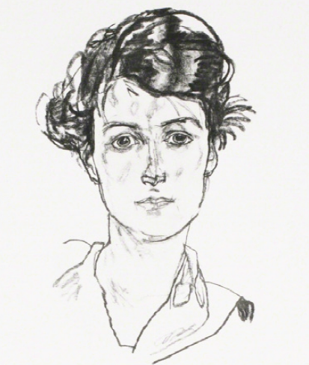
“
소묘, 표현과 발상의 시작
데생
대상의 형태를 색채보다는 주로 선으로 그려 내는 것.
◀ 쉴레(Schiele, Egon/오스트리아/1890~1918) 젊은 여인의 초상(종이에 크레용/58×42cm 부분/1920년 작)
에곤 쉴레 사후에 제작된 소묘집에 수록된 작품으로 인물의 특징을 포착하여 부드러운 선으로 묘사하였다.

Slide 6
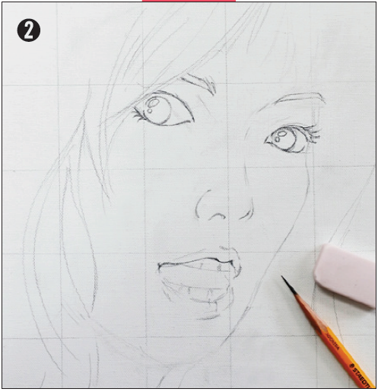
“
소묘, 표현과 발상의 시작
스케치
대상의 형태를 색채보다는 주로 선으로 그려 내는 것.
◀ 이아름(학생 작품) 해영이(연필/24x18cm 부분/2016년 작)

Slide 7
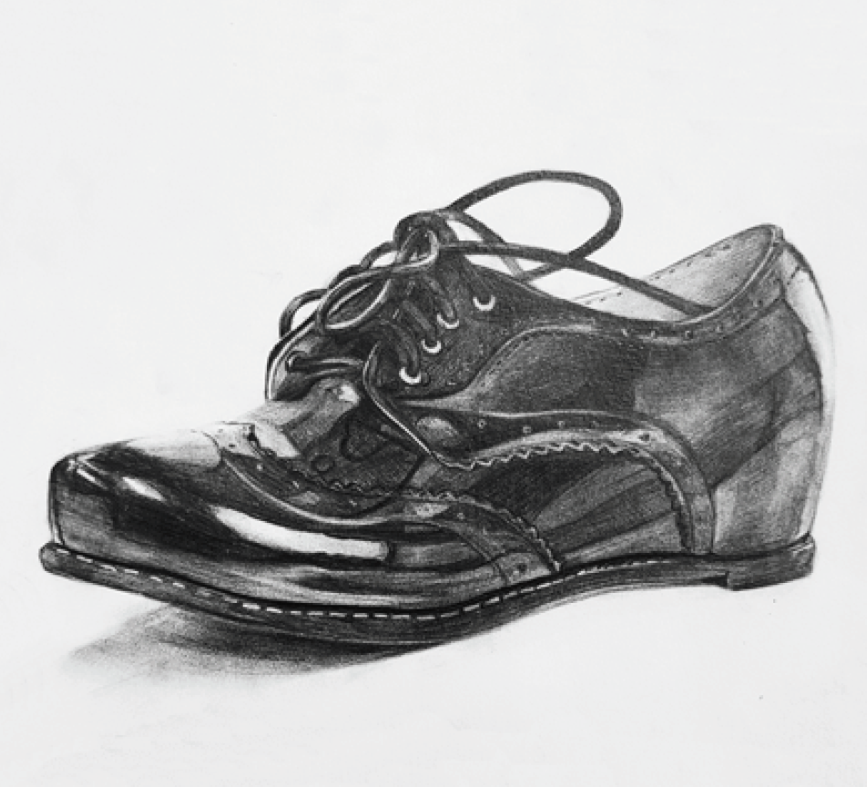
“
소묘, 표현과 발상의 시작
정밀 묘사
아주 정교하고 치밀하여 빈틈이 없고 자세하게 그려 냄.
◀ 진은주(학생 작품) 구두(연필/240×210cm/2016년 작)

Slide 8
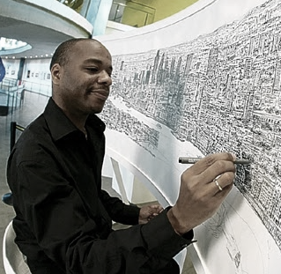
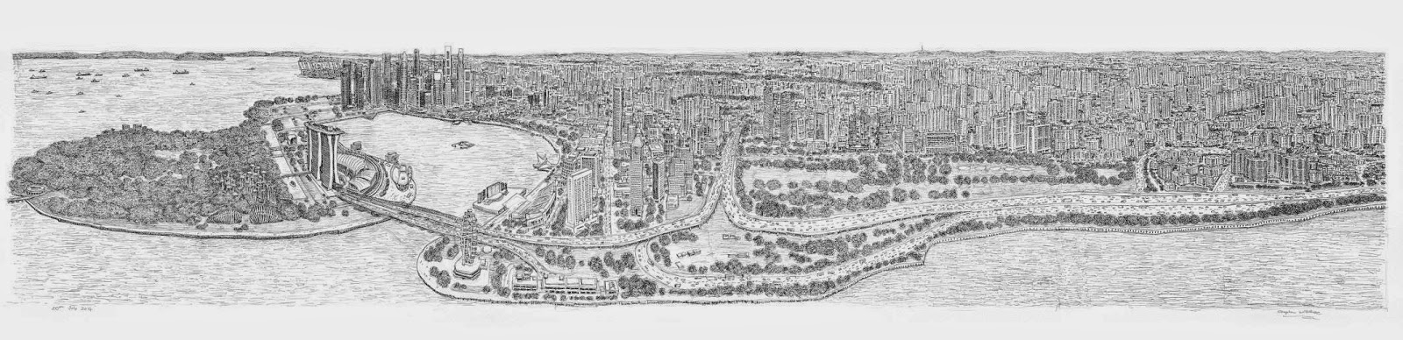
“
소묘, 표현의 발상
▲ 윌셔(Wiltshire, Stephen/영국/1975~ ) 싱가포르 스카이라인(펜/400×100cm부분/2014년 작)
어린 시절 말을 하지 못했던 그는 오직 그림을 그리는 행위를 통해 자신을 표현하는 시간을 보냈다. 자폐증 진단을 받은 이후 그림은 세상과 소통할 수 있는 유일한 하나의 길이 되어주었다. '인간 사진기'라는 별명을 가지고 있는 영국 미술가 스테판 윌셔는 한번 본 풍경은 그대로 기억하고 그려내는 능력을 가지고 있다. 그의 그림은 기억의 의존하며 파노라마 형식으로 완성된다. ‘싱가포르 스카이라인’은 헬기를 타고 공중에서 본 풍경을 펜을 사용해 기억만으로 그려낸 작품이다.

Slide 9
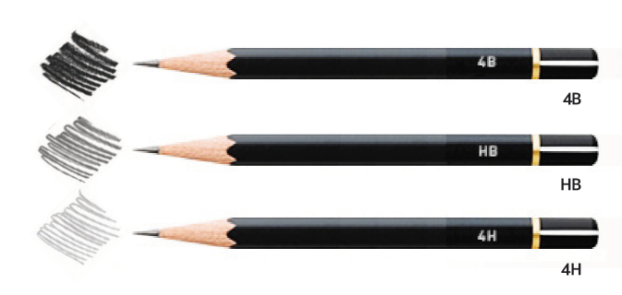
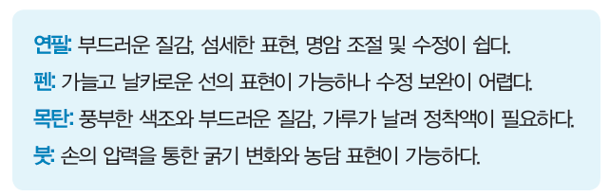
“
다양한 재료, 다양한 개성
○ 소묘의 재료는 연필, 색연필, 목탄, 콘테, 파스텔, 붓 등 매우 다양하다.
○ 재료마다 특성과 사용할 수 있는 기법이 다르다.
○ 나무, 벽, 유리 등에 어떤 재료로 그리는가에 따라서 작품의 느낌이 달라진다.
생각해보기
·연필 끝에 4B, HB, 4H는 왜 쓰여 있는 것일까?
·H심과 B심의 차이는 무엇일까?
·H심과 B심은 각각 어떤 용도로 사용하는 데 적합한지 탐색해 보자.

Slide 10
“
다양한 재료, 다양한 개성
○ 소묘의 재료는 연필, 색연필, 목탄, 콘테, 파스텔, 붓 등 매우 다양하다.
○ 재료마다 특성과 사용할 수 있는 기법이 다르다.
○ 나무, 벽, 유리 등에 어떤 재료로 그리는가에 따라서 작품의 느낌이 달라진다.
생각해보기
·연필 끝에 4B, HB, 4H는 왜 쓰여 있는 것일까?
·H심과 B심의 차이는 무엇일까?
·H심과 B심은 각각 어떤 용도로 사용하는 데 적합한지 탐색해 보자.
연필의 진하기와 강도를 알려주기 위해서
H는 Hard의 머리글자로 굳기를, B는 Black의 머리 글자로 진하기를 가리킨다.
H심은 제도나 설계 도면을 그릴때, B심은 소묘할 때 주로 쓰인다.

Slide 11
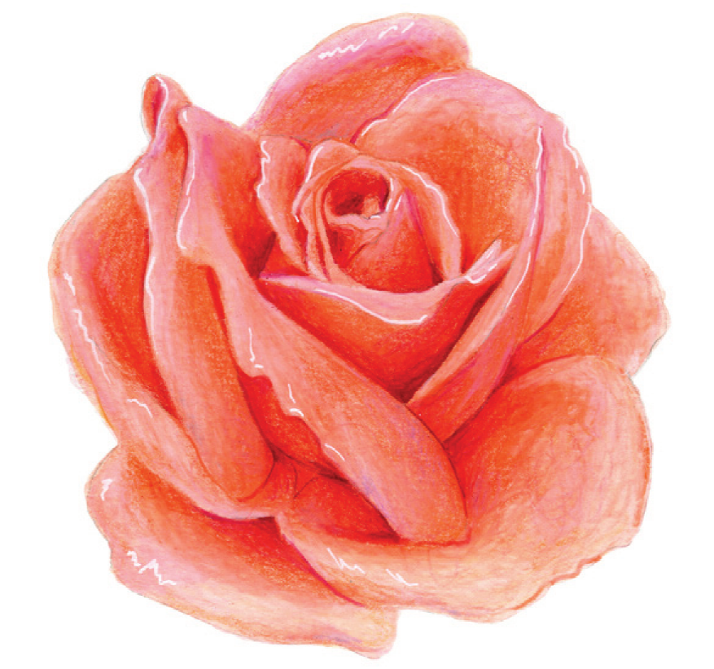
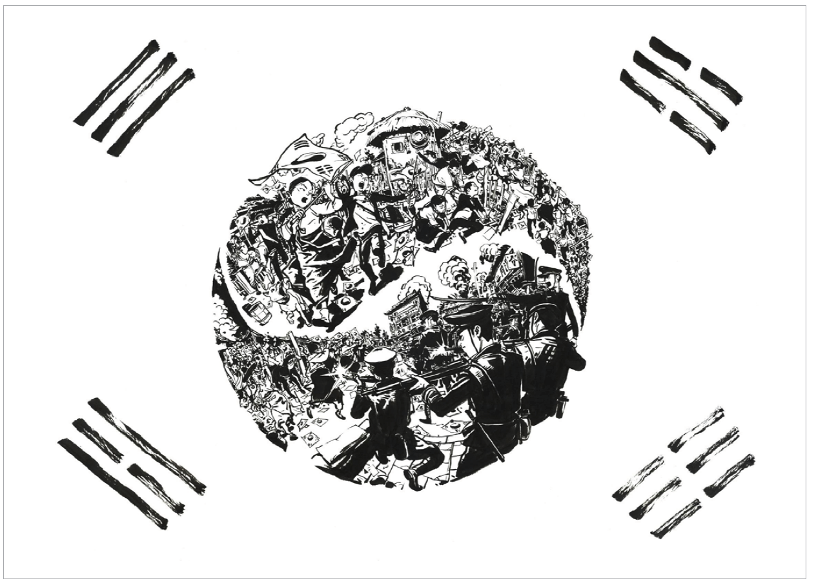
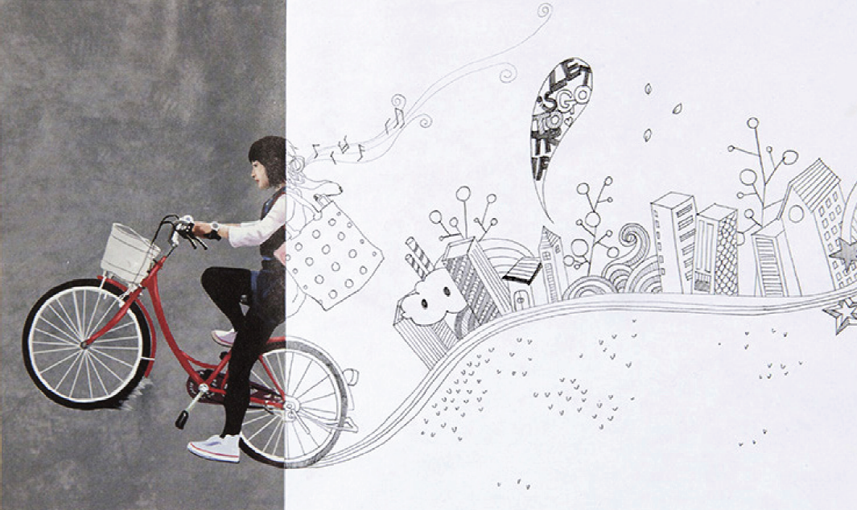
“
다양한 재료, 다양한 개성
▶힐리가스(Hillegas, Kendyll/미국/1977~ ) 장미(종이에 색연필/가변 크기/2016년 작)
색연필의 부드러운 느낌과 강약을 살린 음영 표현으로 장미를 사실적으로 묘사하였다.
▲ 김정기(한국/1975~ ) 3•1절을 기억하라(붓펜/39.4×54.5cm/2013년 작)
붓펜의 역동적인 선의 굵기 변화와 강한 흑백 대비 효과를 살려 투박하면서도 강렬한 한국적인 선의 멋이 느껴진다.
▲ 강소연(학생 작품) 학원 가는 길(종이에 연필/18x29cm/2014년 작)

Slide 12

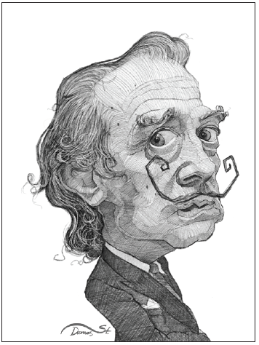
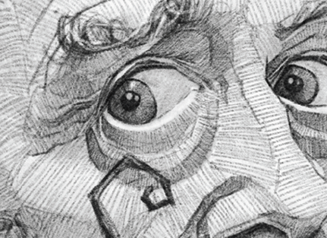
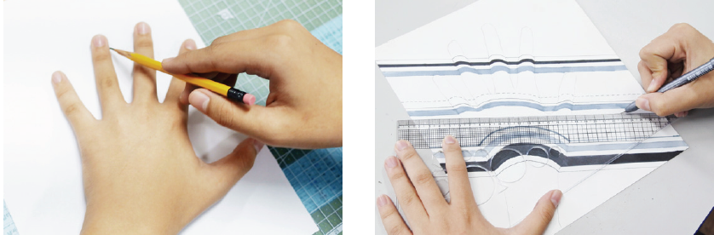
“
“
표현 활동1
단색의 선으로 표현하기
준비물: A4용지, 연필, 지우개, 자, 컬러 펜
참고자료
◀ 다모스(Damos, Stavros/그리스/1977~) 달리(연필, 디지털 아트/가변 크기/2013년 작)
선의 반복과 방향의 변화만으로 근육의 흐름과 표정, 얼굴 형태를 효과적으로 표현하였다.
▲ 최세현(학생 작품) 무제(펜, 사인펜/26x23cm/2016년 작)
① 종이에 손을 올려놓고 연필로 외곽선을 그린다.
② 직선과 곡선, 문자, 패턴 등 선적인요소를 사용해 손이 도드라지게 보이도록 표현한다.

Slide 13
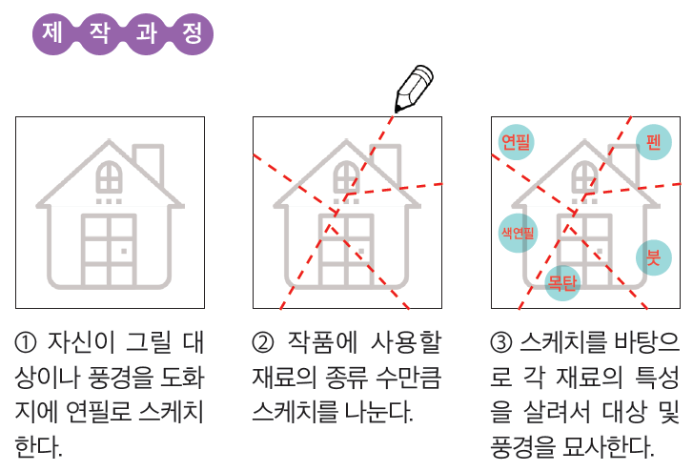
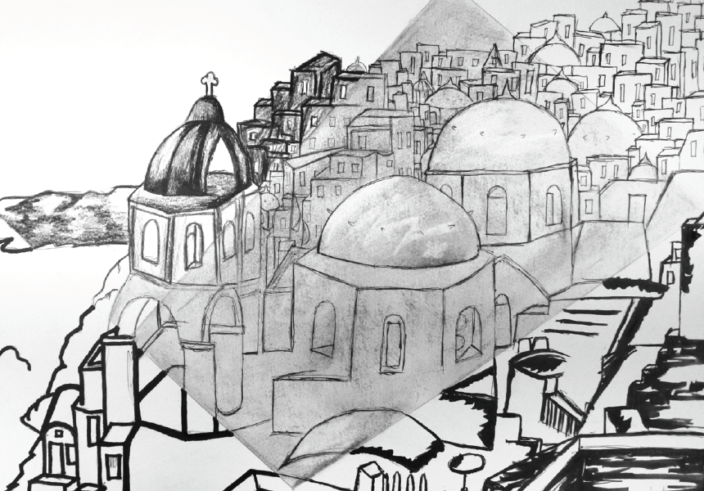
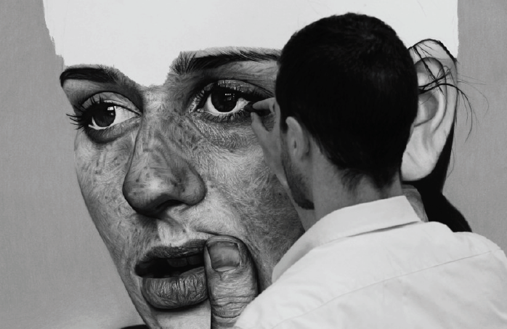
“
“
표현 활동2
다양한 재료의 특징을 살려 표현하기
준비물: A4용지, 연필, 지우개, 자, 컬러 펜
참고자료
드지미르스키(Dzimirsky, Dirk/독일/1969~) 자갈길(종이에 목탄/150x120cm/2013년 작)
목탄의 특성과 사용법를 효과적으로 살려 마치 사진과 같은 극사실적 드로잉 작품을 만들었다.
▲ 김태희(학생 작품) 그리스(연필, 검정 색연필, 펜, 붓펜, 목탄/40x50cm/2016년 작)
5가지 소묘 재료를 이용해 그리스 산토리니의 풍경을 재해석하였다.

Slide 14
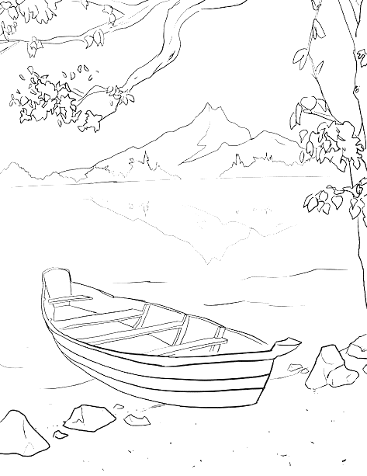
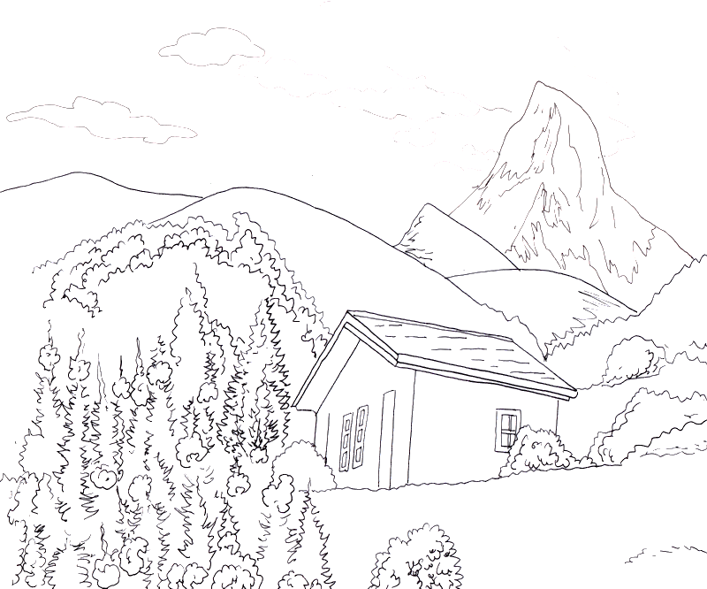
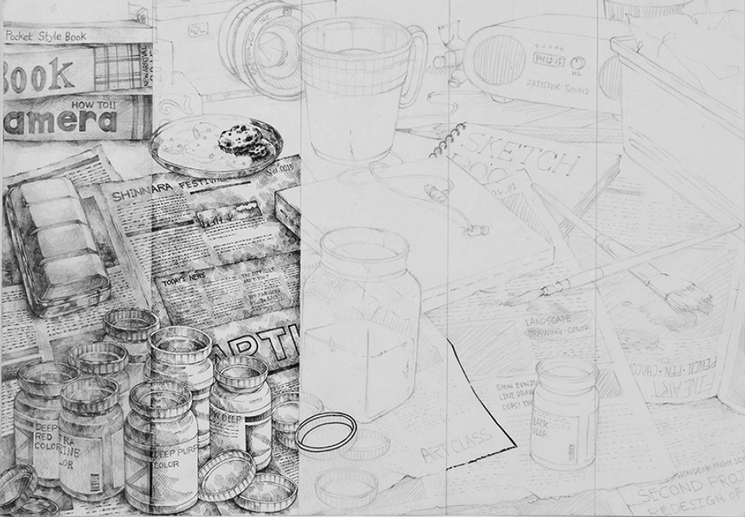
“
“
표현 활동3
다양한 재료의 특징을 살려 표현하기
준비물: 도화지, 연필, 검정 색연필, 검정 펜, 목탄, 붓펜, 자, 지우개
○ 출력하여 다양한 재료로 표현해 봅시다.
도안 자료
Ｉ제작 과정Ｉ
① 자신이 그릴 대상이나 풍경을 도화지에 스케치한다.
② 작품에 사용한 재료의 종류 수만큼 스케치를 나눠서 표시한다.
③ 스케치를 바탕으로 다양한 재료의 특성을 살려 묘사한다.
Ｉ예시 작품Ｉ
스케치 구역을 나눈 뒤, 재료의 특성을 살려 표현하는 중이다.

Slide 15
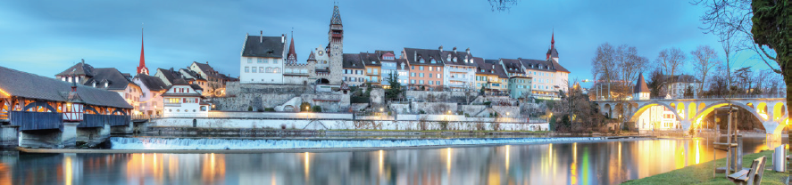
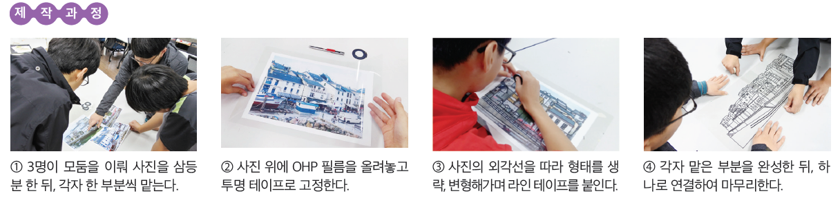
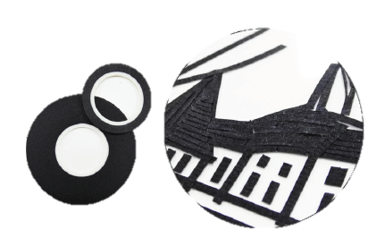
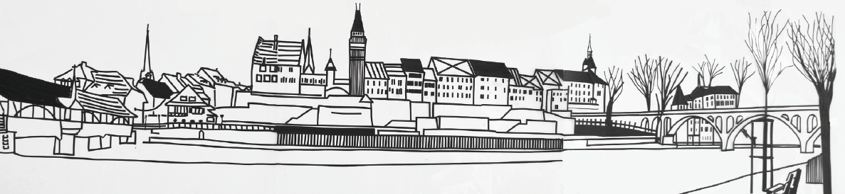
“
“
표현 활동4
새로운 소묘 재료로 표현해 보기
준비물: A4용지, 연필, 지우개, 자, 컬러 펜
라인 테이프
▲ 김동석, 김현수, 박성호(학생 작품) 흑백으로 보는 세상(라인 테이프, OHP 필름/29X126cm/2015년 작)

Slide 16
“
“
”
점검해 보기
”
◉ 소묘의 개념, 종류, 특징에 대해서 설명할 수 있는가?
◉ 소묘의 다양한 표현 방법을 이해하고 작품에 창의적으로 표현할 수 있는가?
◉색다른 소묘 재료나 기법을 탐색하여 활용할 수 있는가?

